Slide 1
আজকের ক্লাশে সবাইকে শুভেচ্ছা

Slide 2
সুবর্ণা বেগম
সহকারী শিক্ষক
চরসুবুদ্ধি ফাজিল মাস্রাসা
রায়পুরা ,নরসিংদী।
শ্রেণিঃ ৮ম
বিষয়ঃ বাংলাদেশ ও বিশ্ব পরিচয়
অধ্যায়ঃ ১০ পাঠ ১,২
শিক্ষার্থী সংখ্যাঃ ৪৫
সময়ঃ ৪০ মিনিট

Slide 3
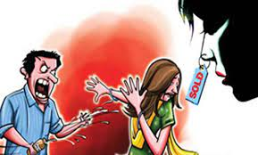
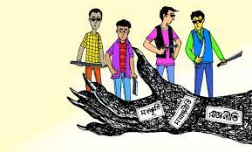
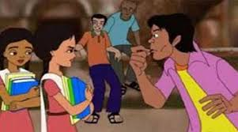
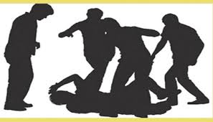
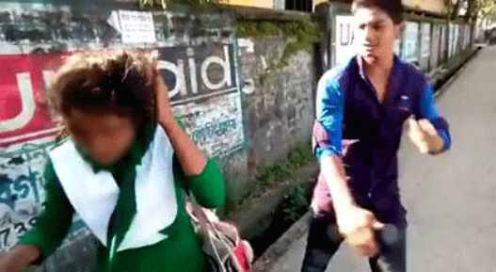
নিচের চিত্রগুলো লক্ষ্য করঃ
চিত্রে কোন কোন ধরনের সামাজিক সমস্যা দেখতে পাচ্ছ?

Slide 4
আজকের পাঠ

Slide 5
শিখনফল
এই পাঠ শেষে শিক্ষার্থীরা---
কিশোর অপরাধের ধারণা ব্যাখ্যা করতে পারবে;
কিশোর অপরাধের কারণ ও প্রভাব বর্ণনা করতে পারবে;
কিশোর অপরাধের প্রতিকারের উপায় সম্পর্কে ব্যাখ্যা করতে পারবে।

Slide 6
কিশোর অপরাধের বয়স সীমা
বাংলাদেশ
ভারত
শ্রীলঙ্কা
৭ থেকে ১৬ বছর
পাকিস্তান
থাইল্যান্ড
৭ থেকে ১৮ বছর
জাপান
১৪ থেকে ২০ বছর

Slide 7
কিশোর অপরাধীরা সাধারণত যে সব অপরাধ করে থাকে
চুরি
জুয়াখেলা
স্কুল পালানো
মারপিট করা
গাড়ি ভাংচুর
খুন
বোমাবাজি
মাদক গ্রহন

Slide 8
কিশোর অপরাধের কারণ
কিশোর অপরাধের অন্যতম প্রধান কারণ দারিদ্রতা ।
পিতামাতার ব্যস্ততার কারণে সন্তানদের যথেষ্ট সময় ও মনোযোগ
দিতে না পারায় ও উদাসীনতার কারণে।
পিতামাতার অকাল মৃত্যু ও বিবাহবিচ্ছেদ।
অভিভাবকদের অতিরিক্ত শাসনের কারণে।
পিতামাতার জটিল দাম্পত্য সম্পর্কের কারণে।
সঙ্গ দোষ- যেমনঃ জুয়া খেলা, নেশা করা,অশোভন ছবি দেখার কারণে।
বর্তমানে সবচেয়ে বেশি সমস্যা হয়ে দাঁড়িয়েছে মোবাইল ও ইন্টারনেটের অপব্যবহার।

Slide 9
কিশোর অপরাধের প্রভাব
যে পরিবারে কিশোর অপরাধী আছে তাদের পরিবারের শান্তি বিনষ্ট হয়।
কখনো কখনো বাংলাদেশের শহর ও গ্রামাণচল সর্বত্রই কিশোর অপরাধীরা মেয়েদের প্রতি অশ্লীল ও অশোভন আচরণের কারণে মেয়েরা নিরাপদে স্কুল, কলেজে যেতে পারেনা।
বখাটে কিশোরদের অন্যায় প্রস্তাবে সাড়া না দিলে তারা মেয়েদের অপহরণ, শারীরিক নির্যাতন বা তাদের উপর এসিড নিক্ষেপ করে।
বখাটের উৎপাতে কখনো কখনো ছাত্রীদের পড়ালেখা ও বন্ধ হয়ে যায়।

Slide 10
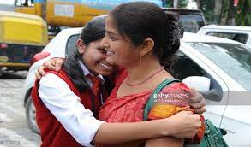
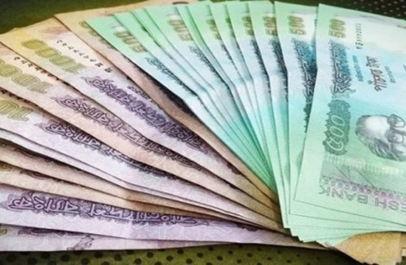
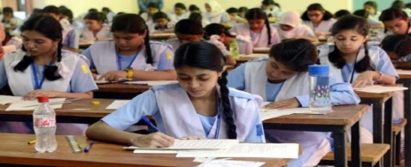
কিশোর অপরাধ প্রতিরোধের উপায়
অভিভাবকের সচেতনতা ও দায়িত্ব পালন
আর্থ-সামাজিক কর্মসূচি।
শিক্ষার সুযোগ।
চিত্তবিনোদন

Slide 11
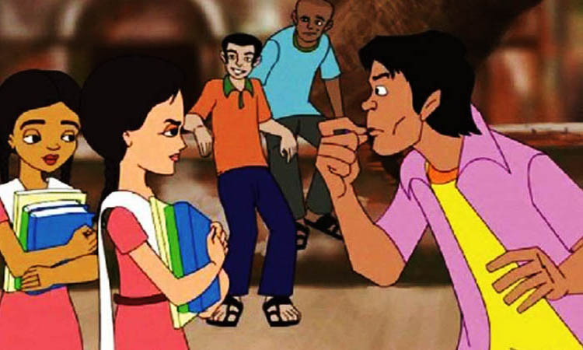
একক কাজ
কিশোর অপরাধ বলতে কী বুঝ ?

Slide 12
দলীয় কাজ
ক দল
কিশোর অপরাধের প্রভাবে সমাজে কি কি সমস্যা দেখা যায় চিহ্নিত কর।
খ দল
কিশোর অপরাধ রোধে কী কী পদক্ষেপ গ্রহন করা যেতে পারে তা লিখ।

Slide 13
মূল্যায়ন
১। বাংলাদেশে কিশোর অপরাধের বয়স সীমা কত ?
২। বাংলাদেশের দুটি সামাজিক সমস্যার নাম বল ?
৩। কিশোর অপরাধ প্রতিরোধে অভিভাবকদের ২ টি দায়িত্ব বল ?

Slide 14
বাড়ির কাজ
কী কী কারণ শিশু-কিশোরদের অপরাধী করে তোলে ? উল্লেখ কর ।

Slide 15
ধন্যবাদ

